Slide 1
Inleiding kringlopen

Slide 2
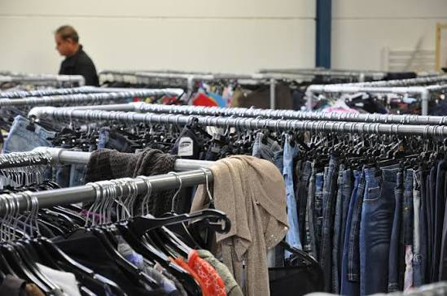
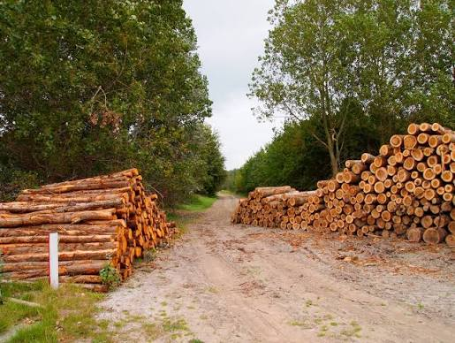
Wat zijn kringlopen?
Kringlopen gaan over materialen/stoffen die je weer kunt "hergebruiken"
Denk aan kringloopwinkels (materialen blijven hetzelfde)
Kringlopen in de natuur: stoffen blijven hetzelfde.

Slide 3
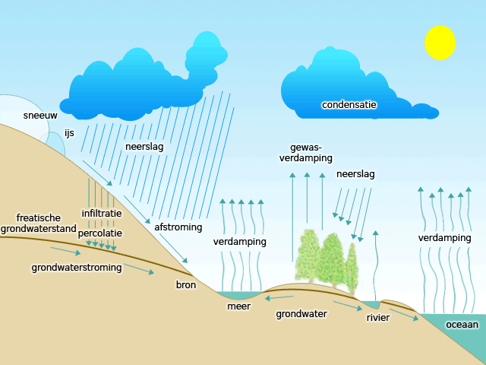

Slide 4
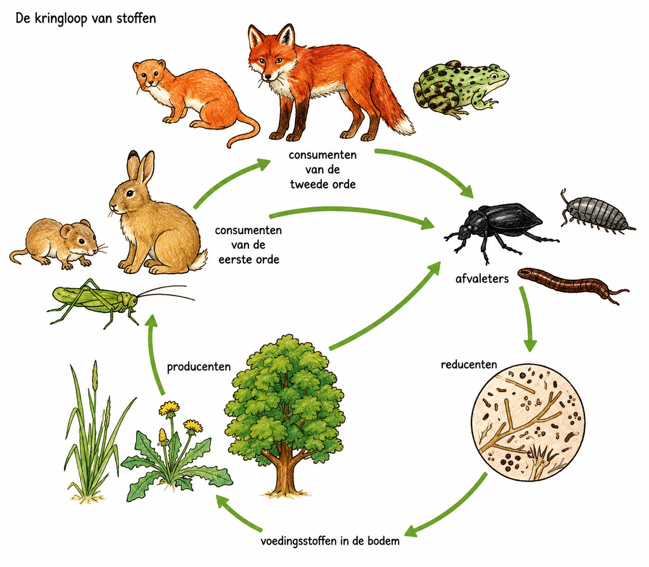
Wie eet wie op?

Slide 5
Inleiding
Op de aarde zijn er veel kringlopen van stoffen:
Stikstof
Zuurstof
Water

Slide 6
Hoe is de aarde bedoeld?
In de Bijbel kun je al in het eerste hoofdstuk lezen hoe de mensen de aarde mogen gebruiken, en dat ze erover mogen heersen (Genesis 1:28).
Dat betekent niet dat de mensen alles met de natuur mogen doen wat ze willen. Heersen over de aarde betekent dat we er verantwoordelijkheid voor hebben, en op een goede manier met de aarde moeten omgaan.
God zag dat het goed was. Voor deze mooie schepping moet goed gezorgd worden. De mensen mogen de aarde bewerken en erover waken (Genesis 2:15). Maar ze zijn geen eigenaar van de aarde. De aarde is en blijft van God (Exodus 9:29, Psalm 24:1-2).

Slide 7
Door God gemaakt
Verwondering
Er zijn dus allerlei regel voor omgang met de natuur. Maar mensen mogen ook van de aarde genieten en zich verwonderen over zoveel schoonheid:
Als ik Uw hemel aanzie, het werk Uwer vingeren, de maan de sterren...
Wat is de mens dat Gij zijner gedenkt (Psalm 8:4-5)

Slide 8
Hoe kan dit zijn ontstaan?
Alles werkt samen.
Wat gebeurt er als er een kink in de kabel komt?
Bijv. ademhaling met te weinig zuurstof?

Slide 9
Afvaleters en reducenten
Zorgen voor voeding in de bodem
Reducenten zetten afgestorven organismen (planten en dieren) om in mineralen

Slide 10
Uniek geschapen
Bomen > levende wezens > de lucht
Verwondering in de samenhang
Zondeval heeft grip op de natuur

